Slide 1
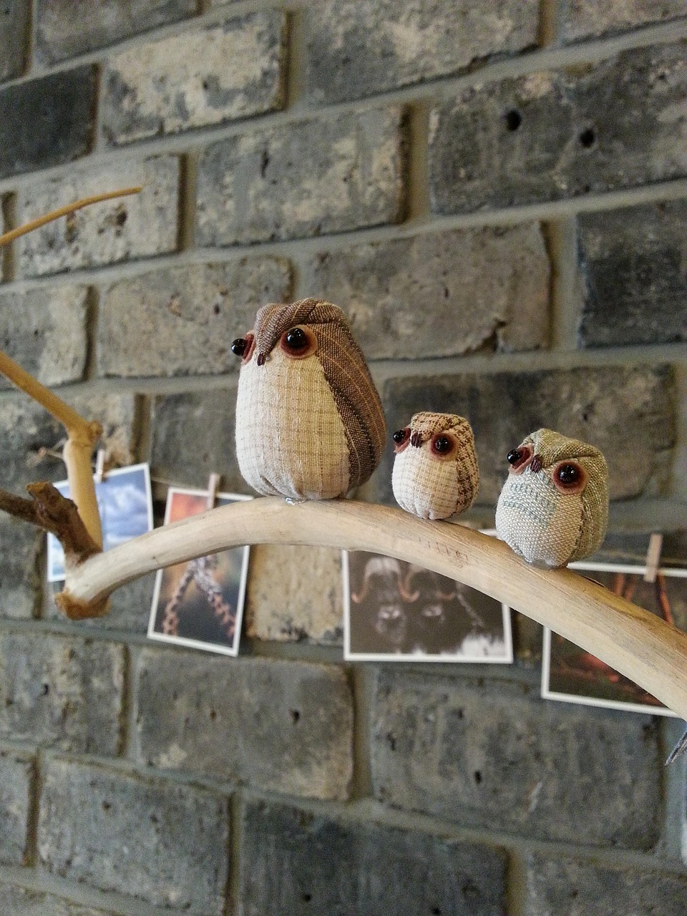
럭셔리 카페 인테리어 제안서
50평 / Dark Luxury Lounge Cafe
2026. 05. 29

Slide 2
프로젝트 개요
면적: 약 50평 (약 165㎡, 가정)
천장고: 약 3.2~3.6m 가정
타깃: 20~40대 라운지·바 선호층
운영시간: 오전 11시 ~ 자정 가정
포지셔닝: 호텔 라운지급 프리미엄 카페
객단가: 약 1.8~3.5만원 범위 가정

Slide 3
컨셉 스테이트먼트
낮의 카페가 아닌, 밤이 더 어울리는 공간
어둠 속에서 골드와 마블이 천천히 떠오르는
호텔 라운지의 한 챕터
키워드 1. Nocturnal Lounge
키워드 2. Theatrical
키워드 3. Tactile Opulence
키워드 4. Hushed Glow
키워드 5. Modern Art Deco

Slide 4
컬러 팔레트
비율 | 컬러명 | HEX | 적용부위
50% | Onyx Black | #1A1A1A | 벽 / 천장
20% | Espresso Brown | #3B2A20 | 우드패널 / 좌석프레임
15% | Smoked Taupe | #5C5048 | 패브릭 / 카펫
10% | Champagne Gold | #B89766 | 트림 / 조명 / 하드웨어
5% | Ivory Pearl | #E8E0D0 | 테이블탑 / 도자기

Slide 5
공간 구성 (존 배분)
존 | 면적 | 비율 | 의도
입구 / 웰컴 | 약 8㎡ | 약 5% | 어둠 적응·기대감 연출
바 카운터 | 약 20㎡ | 약 12% | 시그니처 백바 월·연출 중심
디저트 쇼케이스 | 약 8㎡ | 약 5% | 골드 트림·하이라이트 조명
메인 좌석 | 약 60㎡ | 약 36% | 라운지형 2·4인 혼합
프라이빗 부스 | 약 35㎡ | 약 21% | 반원형 아치·전용 조명
스탠딩 · 바 | 약 8㎡ | 약 5% | 1인·간단 체류
화장실 | 약 10㎡ | 약 6% | 남녀 분리 가정
백오피스 · 주방 | 약 16㎡ | 약 10% | 동선 분리·후드 별도

Slide 6

동선 전략
고객·직원 동선 완전 분리 원칙
입구 → 웰컴 → 바 → 좌석 순 유도
주통로 폭 약 1.2m 이상 확보
서비스 동선은 백사이드 우회
프라이빗 부스는 별도 진입축
비상 보조출입구 1개소 확보 가정

Slide 7
좌석 구성 및 수용 인원
좌석유형 | 수량 | 인원 | 비고
1인 바석 | 4석 | 4명 | 카운터 전면 골드 풋레일
2인 테이블 | 8개 | 16명 | 마블톱·브라스 페데스탈
4인 테이블 | 5개 | 20명 | 벨벳 암체어 조합
부스 (4인) | 3개 | 12명 | 반원형·전용 펜던트
부스 (2인) | 2개 | 4명 | 프라이빗 아치프레임
스탠딩 | — | 4명 | 간단 체류·바 인접
합계 | — | 약 60명 | —

Slide 8
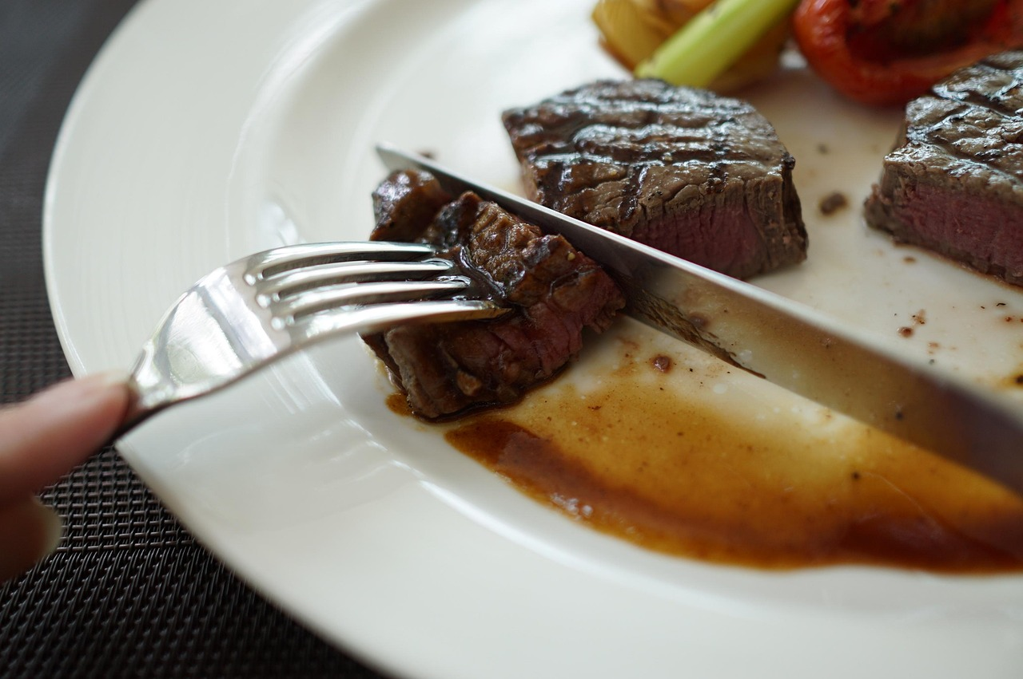
주요 마감재
바닥: 베인 블랙 포세린 약 6~12만원/㎡
벽: 벨벳 패널 + 베네치안 스터코
벽 포인트: 스모크 미러 부분 적용
천장: 무광 블랙 + 골드 라인 트림
카운터: 블랙 마퀴나 마블 약 25~50만원/㎡
테이블: 칼라카타 비올라 마블 톱

Slide 9
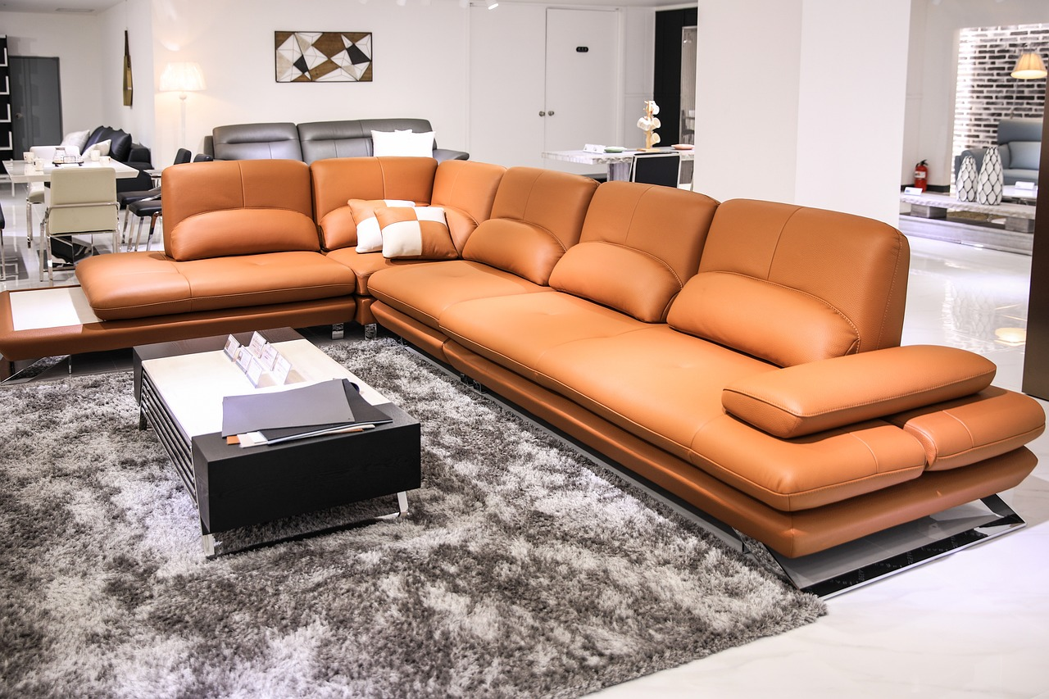
가구 셀렉션
라운지소파: 벨벳 딥 컬러 + 브라스풋
암체어: 라운드백 · 다크월넛 프레임
테이블: 마블톱 + 브라스 페데스탈
바스툴: 가죽 시트 + 브라스 풋레일
부스 좌석: 텁트 벨벳·아치 백레스트
사이드 테이블: 오닉스 + 골드 림 가정

Slide 10

조명 계획
앰비언트: 약 2400~2700K · CRI 90+
간접조명: 커튼박스·카운터 하단 라인
펜던트: 브라스 + 스모크 글라스
스팟: 마블 그레이징 약 3000K
디머 컨트롤: 시간대별 씬 3종 가정
테이블당 조도 약 200~300lx 목표

Slide 11
시그니처 디테일
베인 마퀴나 마블 백바 월
백바 월: 풀하이트 · 백라이팅 적용
챔페인 골드 리니어 트림 시스템
트림 폭 약 8~12mm · 경계 일관 적용
벨벳 부스 캐비넷 · 반원형 아치프레임
부스 전용 펜던트로 시선 집중

Slide 12
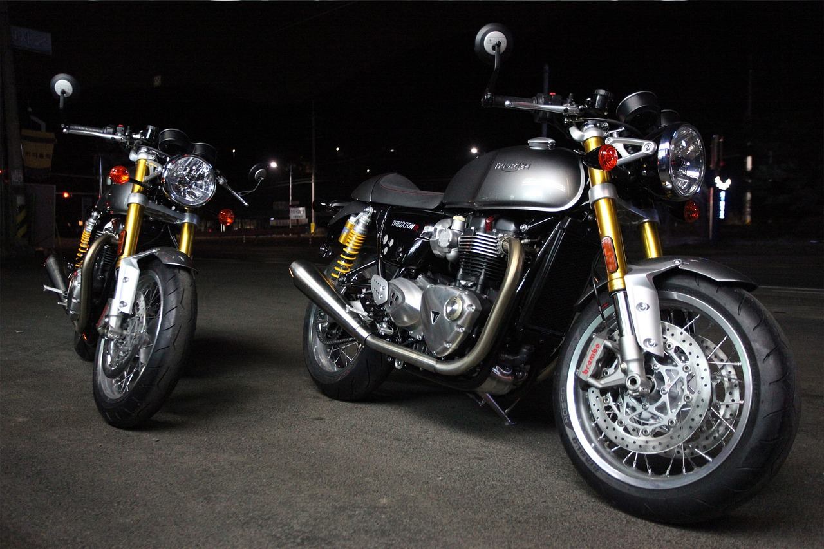
채광·환기 전략
외창: 딥브론즈 틴팅 적용
다층 조명: 테이블 약 300lx
통로 조도 약 100~150lx 가정
전열교환기 + 주방 후드 별도 분리
CO2 약 1000ppm 이하 유지 목표
우드 슬랫 흡음으로 잔향 제어

Slide 13
법규·실무 체크포인트
휴게음식점 (2종 근생) 분류 확인
소방: 자탐·비상조명·유도등 필수
간이스프링클러 적용 여부 사전 검토
주방: 객석의 약 1/5~1/4 (약 12~16㎡)
화장실 남녀 분리 권장
피난: 보조출입구·통로 약 1200mm

Slide 14

레퍼런스 갤러리

Slide 15
다음 단계
현장 실측 및 기존 설비 확인
소방·인허가 사전협의 진행
cost-estimator 견적 산출 의뢰
자재 샘플보드 1차 제작
가구 발주 리드타임 확인
최종 디자인 컨펌·시공 일정 확정

